Slide 1
ÇETİN MOBİLYA
Ahi Evran Mah. Sincan Sanayi Sitesi 214. Cad. No:64/A Sincan/ANKARA
Tel : 0312-276 44 45 Fax : 0312-276 44 45 E-posta : info@esdburomobilyalari.com www.esdburomobilyalari.com
TEKNİK SERVİS MASASI ÖZELLİKLERİ

Slide 2
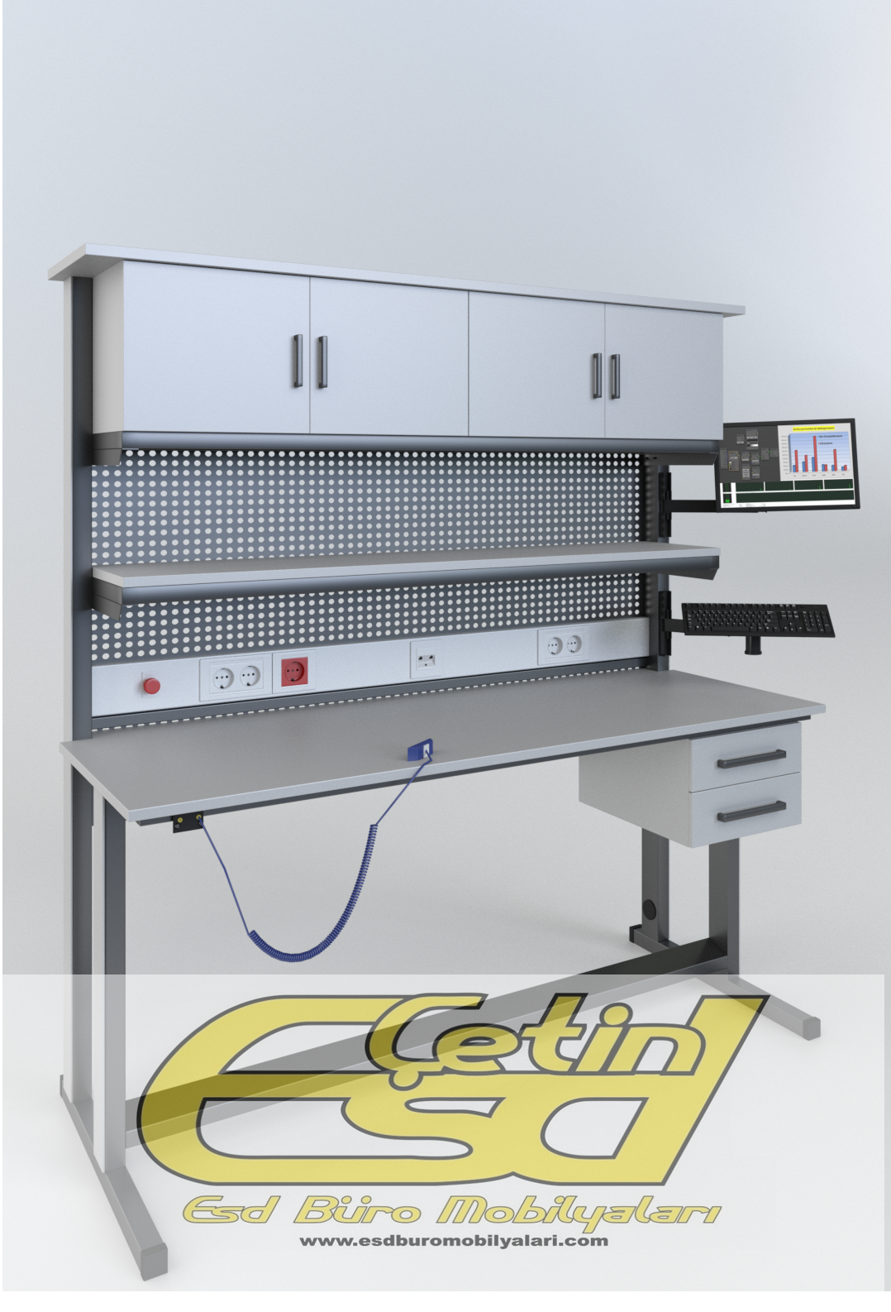
Ç.G-501 TEKNİK SERVİS MASASI
ÜRÜN ÖZELLİKLERİ
MASA TABLASI : Maksimum 1200x2000 mm ölçüsünde imal edilmektedir.Bu aralıkta her ebatta masa tablası uygulaması yapılabilir.Masalarımızın kalınlığı 25 mm ile 30 mm arasındadır.
RAF SEÇENEKLERİ : Test ve ölçüm cihazlarınızı yüzeyden tasarruf ederek kullanabilirsiniz.Masaüstü ve masa altı raf seçenekleri mevcuttur. Bir bütün olarak kullanılan mono rafların taşıma kapasitesi 50 - 75 Kg.dır. Masanın genişliği arttıkca taşıma kapasitelerinde farklılık göstere bilir. Burum da rafın taşıma kapasitesini artıra bilmek için farklı çözümlerimiz bulunmaktadır. Masa altı raf seçeneği güç kaynakları gibi cihazların sadece çıkışların kullanabildiği gibi durumlarda masa Tablasının yüzeyinin gereksiz işgal edilmemesi için önerdiğimiz bir çözümdür.
AVADANLIK RAYLAR : Monte edilen ESD kutucuklarla istediğiniz ve ihtiyaç duyduğunuz malzemelere her an ulaşabilmenizi sağlamaktadır.
DELİKLİ SAÇLAR : Estetik bir detay katması dışında üzerine eklenen Tornavidalık Pense ASKI APARATI gibi aksesuarlarla masada kullanılacak alet ve edevatların düzenli ve her an ulaşılabilir olmasına imkan verir.Masaya monte edilen Tekli , ikili ve üçlü ÇEKMECE grubumuz hem de masalardan bağımsız tekerlekli keson uygulamalarımız masalarımızda farklı depolama olanağı sağlamaktadır.
KABLO KANALI : Kablo kanalı grubumuzda sizin ihtiyacınız olan güç , kontrol , sinyal ve data girişleri bulunmaktadır.Konfigürasyon tamamen sizin tasarımınızdır.Elektrik bağlantıları firmamız tarafından yapılmaktadır.
*Masalarımızda ESD TEKERLEK seçeneği de bulunmaktadır. Bu seçenek ile masaya hareket kabiliyeti kazandırılmakta ve masanın istenilen her yere rahatlıkla taşına bilmesi sağlanmaktadır.Kullanmakta olduğumuz ESD Tekerlek sistemleri masanızı istediğiniz yerde sabitleme imkanı veren kilitlenebilir mekanizmaya sahiptir.
AKSESUARLAR : Masa üzerine MONİTÖR APARATI ekleyerek her türlü monitörden yaptığınız ölçümleri izleyebilir, KLAVYE APARATI ekleyerek kumandayı sağlayabilir,HARİCİ AYDINLATMA ekleyerek ürününüzü netleştirebilir, BÜYÜTEÇ EKLEYEREK ürününüzü detaylı inceleyebilirsiniz.Masaya haricen eklenen AVADANLIK GRUBU ile ihtiyaç duyduğunuz malzemelere istediğiniz an ulaşabilirsiniz.

Slide 3
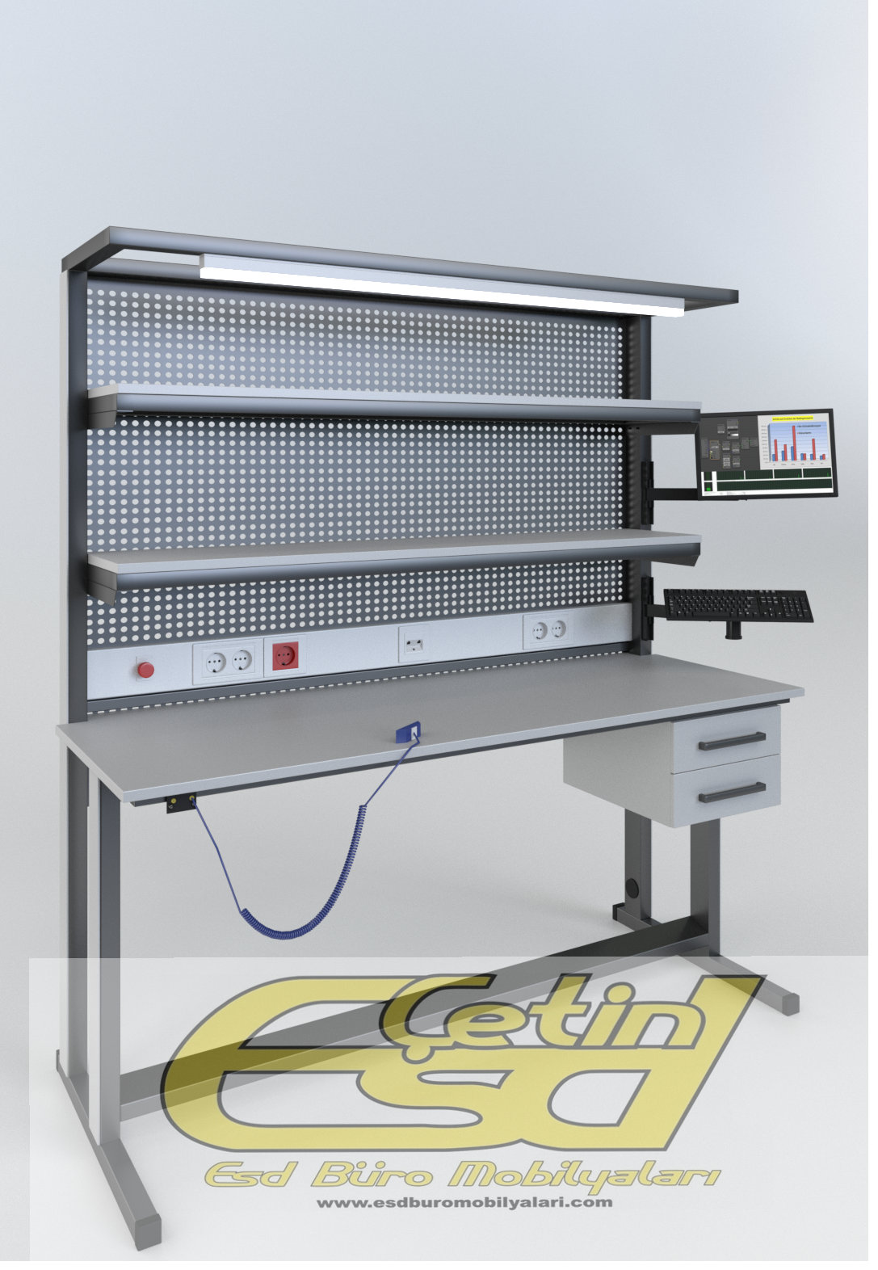
Ç.G-600 TEKNİK SERVİS MASASI
ÜRÜN ÖZELLİKLERİ
MASA TABLASI : Maksimum 1200x2000 mm ölçüsünde imal edilmektedir.Bu aralıkta her ebatta masa tablası uygulaması yapılabilir.Masalarımızın kalınlığı 25 mm ile 30 mm arasındadır.
RAF SEÇENEKLERİ : Test ve ölçüm cihazlarınızı yüzeyden tasarruf ederek kullanabilirsiniz.Masaüstü ve masa altı raf seçenekleri mevcuttur. Bir bütün olarak kullanılan mono rafların taşıma kapasitesi 50 - 75 Kg.dır. Masanın genişliği arttıkca taşıma kapasitelerinde farklılık göstere bilir. Burum da rafın taşıma kapasitesini artıra bilmek için farklı çözümlerimiz bulunmaktadır. Masa altı raf seçeneği güç kaynakları gibi cihazların sadece çıkışların kullanabildiği gibi durumlarda masa Tablasının yüzeyinin gereksiz işgal edilmemesi için önerdiğimiz bir çözümdür.
AVADANLIK RAYLAR : Monte edilen ESD kutucuklarla istediğiniz ve ihtiyaç duyduğunuz malzemelere her an ulaşabilmenizi sağlamaktadır.
DELİKLİ SAÇLAR : Estetik bir detay katması dışında üzerine eklenen Tornavidalık Pense ASKI APARATI gibi aksesuarlarla masada kullanılacak alet ve edevatların düzenli ve her an ulaşılabilir olmasına imkan verir.Masaya monte edilen Tekli , ikili ve üçlü ÇEKMECE grubumuz hem de masalardan bağımsız tekerlekli keson uygulamalarımız masalarımızda farklı depolama olanağı sağlamaktadır.
KABLO KANALI : Kablo kanalı grubumuzda sizin ihtiyacınız olan güç , kontrol , sinyal ve data girişleri bulunmaktadır.Konfigürasyon tamamen sizin tasarımınızdır.Elektrik bağlantıları firmamız tarafından yapılmaktadır.
*Masalarımızda ESD TEKERLEK seçeneği de bulunmaktadır. Bu seçenek ile masaya hareket kabiliyeti kazandırılmakta ve masanın istenilen her yere rahatlıkla taşına bilmesi sağlanmaktadır.Kullanmakta olduğumuz ESD Tekerlek sistemleri masanızı istediğiniz yerde sabitleme imkanı veren kilitlenebilir mekanizmaya sahiptir.
AKSESUARLAR : Masa üzerine MONİTÖR APARATI ekleyerek her türlü monitörden yaptığınız ölçümleri izleyebilir, KLAVYE APARATI ekleyerek kumandayı sağlayabilir,HARİCİ AYDINLATMA ekleyerek ürününüzü netleştirebilir, BÜYÜTEÇ EKLEYEREK ürününüzü detaylı inceleyebilirsiniz.Masaya haricen eklenen AVADANLIK GRUBU ile ihtiyaç duyduğunuz malzemelere istediğiniz an ulaşabilirsiniz.

Slide 4
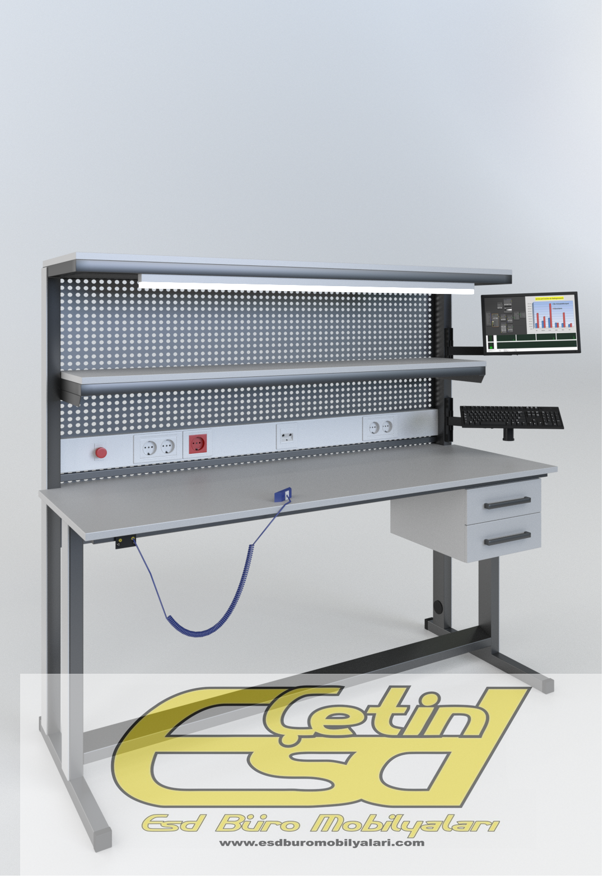
Ç.G-600 MİNİ TEKNİK SERVİS MASASI
ÜRÜN ÖZELLİKLERİ
MASA TABLASI : Maksimum 1200x2500 mm ölçüsünde imal edilmektedir.Bu aralıkta her ebatta masa tablası uygulaması yapılabilir.Masalarımızın kalınlığı 25 mm ile 30 mm arasındadır.
RAF SEÇENEKLERİ : Test ve ölçüm cihazlarınızı yüzeyden tasarruf ederek kullanabilirsiniz.Masaüstü ve masa altı raf seçenekleri mevcuttur. Bir bütün olarak kullanılan mono rafların taşıma kapasitesi 50 - 75 Kg.dır. Masanın genişliği arttıkca taşıma kapasitelerinde farklılık göstere bilir. Burum da rafın taşıma kapasitesini artıra bilmek için farklı çözümlerimiz bulunmaktadır. Masa altı raf seçeneği güç kaynakları gibi cihazların sadece çıkışların kullanabildiği gibi durumlarda masa Tablasının yüzeyinin gereksiz işgal edilmemesi için önerdiğimiz bir çözümdür.
AVADANLIK RAYLAR : Monte edilen ESD kutucuklarla istediğiniz ve ihtiyaç duyduğunuz malzemelere her an ulaşabilmenizi sağlamaktadır.
DELİKLİ SAÇLAR : Estetik bir detay katması dışında üzerine eklenen Tornavidalık Pense ASKI APARATI gibi aksesuarlarla masada kullanılacak alet ve edevatların düzenli ve her an ulaşılabilir olmasına imkan verir.Masaya monte edilen Tekli , ikili ve üçlü ÇEKMECE grubumuz hem de masalardan bağımsız tekerlekli keson uygulamalarımız masalarımızda farklı depolama olanağı sağlamaktadır.
KABLO KANALI : Kablo kanalı grubumuzda sizin ihtiyacınız olan güç , kontrol , sinyal ve data girişleri bulunmaktadır.Konfigürasyon tamamen sizin tasarımınızdır.Elektrik bağlantıları firmamız tarafından yapılmaktadır.
*Masalarımızda ESD TEKERLEK seçeneği de bulunmaktadır. Bu seçenek ile masaya hareket kabiliyeti kazandırılmakta ve masanın istenilen her yere rahatlıkla taşına bilmesi sağlanmaktadır.Kullanmakta olduğumuz ESD Tekerlek sistemleri masanızı istediğiniz yerde sabitleme imkanı veren kilitlenebilir mekanizmaya sahiptir.
AKSESUARLAR : Masa üzerine MONİTÖR APARATI ekleyerek her türlü monitörden yaptığınız ölçümleri izleyebilir, KLAVYE APARATI ekleyerek kumandayı sağlayabilir,HARİCİ AYDINLATMA ekleyerek ürününüzü netleştirebilir, BÜYÜTEÇ EKLEYEREK ürününüzü detaylı inceleyebilirsiniz.Masaya haricen eklenen AVADANLIK GRUBU ile ihtiyaç duyduğunuz malzemelere istediğiniz an ulaşabilirsiniz.

Slide 5
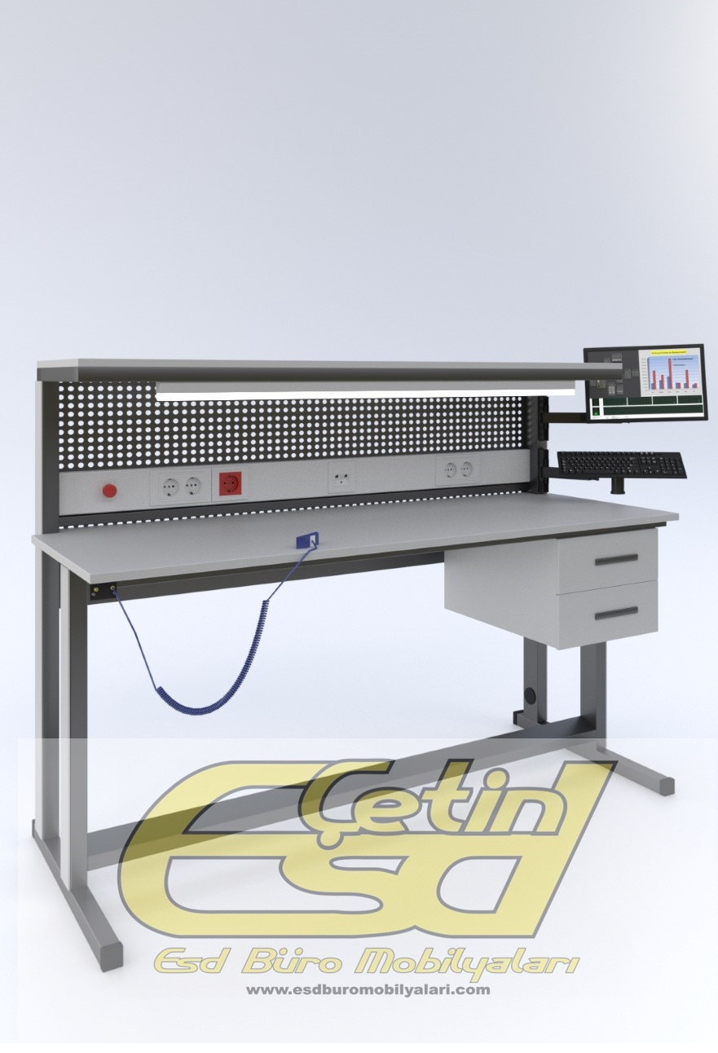
MİNİ TEKNİK SERVİS MASASI
ÜRÜN ÖZELLİKLERİ
MASA TABLASI : Maksimum 1200x2000 mm ölçüsünde imal edilmektedir.Bu aralıkta her ebatta masa tablası uygulaması yapılabilir.Masalarımızın kalınlığı 25 mm ile 30 mm arasındadır.
RAF SEÇENEKLERİ : Test ve ölçüm cihazlarınızı yüzeyden tasarruf ederek kullanabilirsiniz.Masaüstü ve masa altı raf seçenekleri mevcuttur. Bir bütün olarak kullanılan mono rafların taşıma kapasitesi 50 - 75 Kg.dır. Masanın genişliği arttıkca taşıma kapasitelerinde farklılık göstere bilir. Burum da rafın taşıma kapasitesini artıra bilmek için farklı çözümlerimiz bulunmaktadır. Masa altı raf seçeneği güç kaynakları gibi cihazların sadece çıkışların kullanabildiği gibi durumlarda masa Tablasının yüzeyinin gereksiz işgal edilmemesi için önerdiğimiz bir çözümdür.
AVADANLIK RAYLAR : Monte edilen ESD kutucuklarla istediğiniz ve ihtiyaç duyduğunuz malzemelere her an ulaşabilmenizi sağlamaktadır.
DELİKLİ SAÇLAR : Estetik bir detay katması dışında üzerine eklenen Tornavidalık Pense ASKI APARATI gibi aksesuarlarla masada kullanılacak alet ve edevatların düzenli ve her an ulaşılabilir olmasına imkan verir.Masaya monte edilen Tekli , ikili ve üçlü ÇEKMECE grubumuz hem de masalardan bağımsız tekerlekli keson uygulamalarımız masalarımızda farklı depolama olanağı sağlamaktadır.
KABLO KANALI : Kablo kanalı grubumuzda sizin ihtiyacınız olan güç , kontrol , sinyal ve data girişleri bulunmaktadır.Konfigürasyon tamamen sizin tasarımınızdır.Elektrik bağlantıları firmamız tarafından yapılmaktadır.
*Masalarımızda ESD TEKERLEK seçeneği de bulunmaktadır. Bu seçenek ile masaya hareket kabiliyeti kazandırılmakta ve masanın istenilen her yere rahatlıkla taşına bilmesi sağlanmaktadır.Kullanmakta olduğumuz ESD Tekerlek sistemleri masanızı istediğiniz yerde sabitleme imkanı veren kilitlenebilir mekanizmaya sahiptir.
AKSESUARLAR : Masa üzerine MONİTÖR APARATI ekleyerek her türlü monitörden yaptığınız ölçümleri izleyebilir, KLAVYE APARATI ekleyerek kumandayı sağlayabilir,HARİCİ AYDINLATMA ekleyerek ürününüzü netleştirebilir, BÜYÜTEÇ EKLEYEREK ürününüzü detaylı inceleyebilirsiniz.Masaya haricen eklenen AVADANLIK GRUBU ile ihtiyaç duyduğunuz malzemelere istediğiniz an ulaşabilirsiniz.

Slide 6
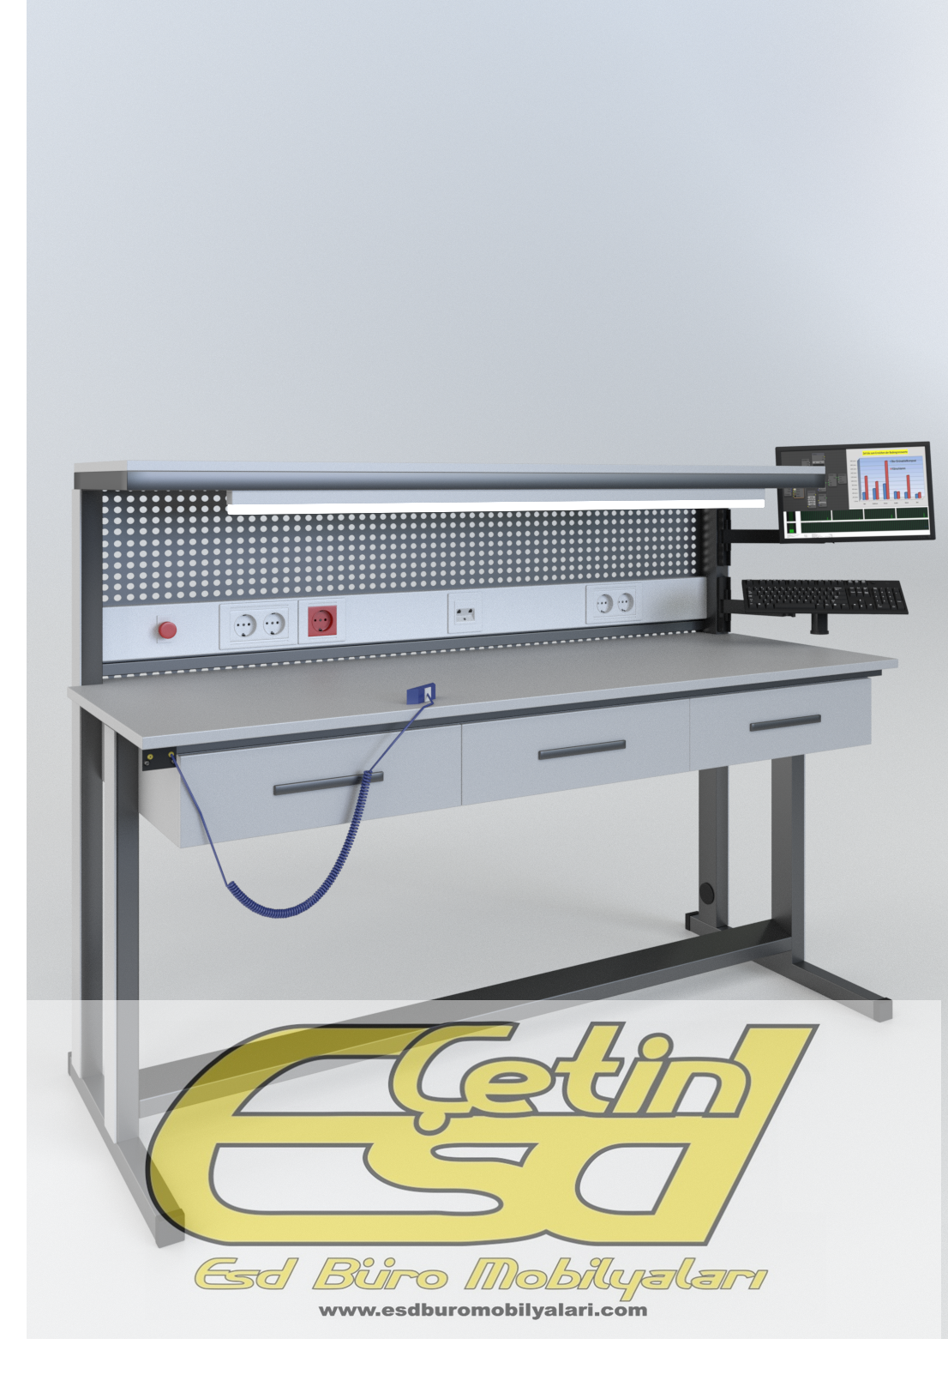
Ç.G-400 TEKNİK SERVİS MASASI
ÜRÜN ÖZELLİKLERİ
MASA TABLASI : Maksimum 1200x2000 mm ölçüsünde imal edilmektedir.Bu aralıkta her ebatta masa tablası uygulaması yapılabilir.Masalarımızın kalınlığı 25 mm ile 30 mm arasındadır.
RAF SEÇENEKLERİ : Test ve ölçüm cihazlarınızı yüzeyden tasarruf ederek kullanabilirsiniz.Masaüstü ve masa altı raf seçenekleri mevcuttur. Bir bütün olarak kullanılan mono rafların taşıma kapasitesi 50 - 75 Kg.dır. Masanın genişliği arttıkca taşıma kapasitelerinde farklılık göstere bilir. Burum da rafın taşıma kapasitesini artıra bilmek için farklı çözümlerimiz bulunmaktadır. Masa altı raf seçeneği güç kaynakları gibi cihazların sadece çıkışların kullanabildiği gibi durumlarda masa Tablasının yüzeyinin gereksiz işgal edilmemesi için önerdiğimiz bir çözümdür.
AVADANLIK RAYLAR : Monte edilen ESD kutucuklarla istediğiniz ve ihtiyaç duyduğunuz malzemelere her an ulaşabilmenizi sağlamaktadır.
DELİKLİ SAÇLAR : Estetik bir detay katması dışında üzerine eklenen Tornavidalık Pense ASKI APARATI gibi aksesuarlarla masada kullanılacak alet ve edevatların düzenli ve her an ulaşılabilir olmasına imkan verir.Masaya monte edilen Tekli , ikili ve üçlü ÇEKMECE grubumuz hem de masalardan bağımsız tekerlekli keson uygulamalarımız masalarımızda farklı depolama olanağı sağlamaktadır.
KABLO KANALI : Kablo kanalı grubumuzda sizin ihtiyacınız olan güç , kontrol , sinyal ve data girişleri bulunmaktadır.Konfigürasyon tamamen sizin tasarımınızdır.Elektrik bağlantıları firmamız tarafından yapılmaktadır.
*Masalarımızda ESD TEKERLEK seçeneği de bulunmaktadır. Bu seçenek ile masaya hareket kabiliyeti kazandırılmakta ve masanın istenilen her yere rahatlıkla taşına bilmesi sağlanmaktadır.Kullanmakta olduğumuz ESD Tekerlek sistemleri masanızı istediğiniz yerde sabitleme imkanı veren kilitlenebilir mekanizmaya sahiptir.
AKSESUARLAR : Masa üzerine MONİTÖR APARATI ekleyerek her türlü monitörden yaptığınız ölçümleri izleyebilir, KLAVYE APARATI ekleyerek kumandayı sağlayabilir,HARİCİ AYDINLATMA ekleyerek ürününüzü netleştirebilir, BÜYÜTEÇ EKLEYEREK ürününüzü detaylı inceleyebilirsiniz.Masaya haricen eklenen AVADANLIK GRUBU ile ihtiyaç duyduğunuz malzemelere istediğiniz an ulaşabilirsiniz.

Slide 7
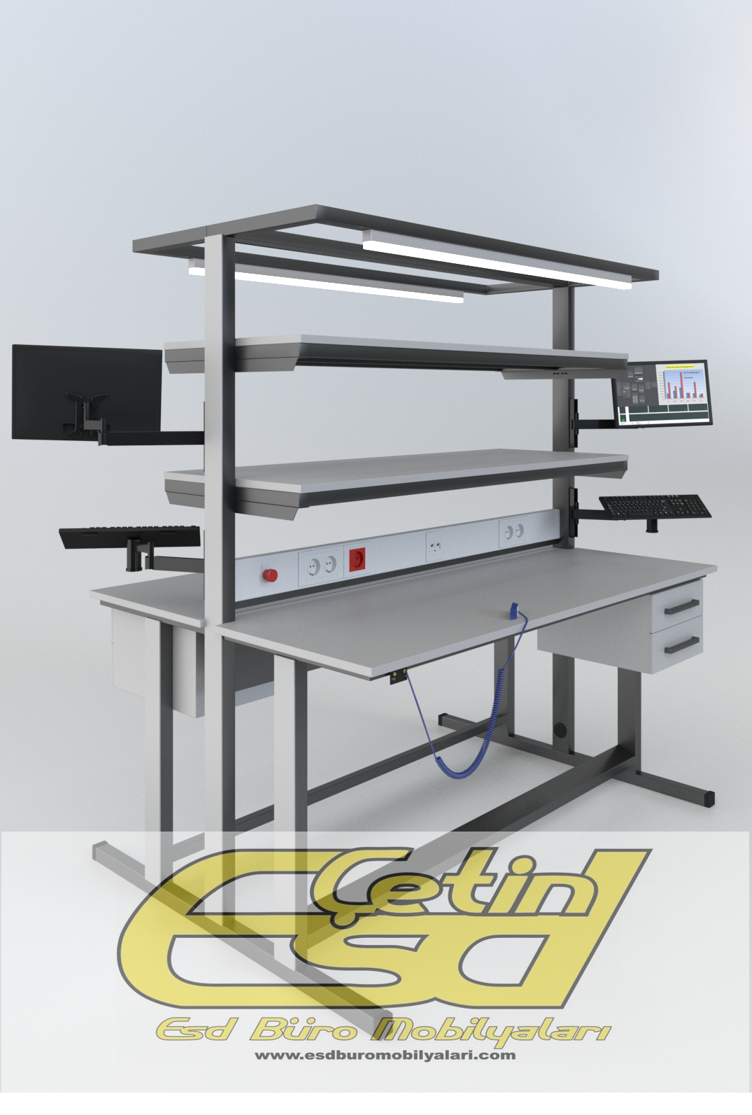
ÇİFT YÖNLÜ TEKNİK SERVİS MASASI
ÜRÜN ÖZELLİKLERİ
MASA TABLASI : Maksimum 1200x2000 mm ölçüsünde imal edilmektedir.Bu aralıkta her ebatta masa tablası uygulaması yapılabilir.Masalarımızın kalınlığı 25 mm ile 30 mm arasındadır.
RAF SEÇENEKLERİ : Test ve ölçüm cihazlarınızı yüzeyden tasarruf ederek kullanabilirsiniz.Masaüstü ve masa altı raf seçenekleri mevcuttur. Bir bütün olarak kullanılan mono rafların taşıma kapasitesi 50 - 75 Kg.dır. Masanın genişliği arttıkca taşıma kapasitelerinde farklılık göstere bilir. Burum da rafın taşıma kapasitesini artıra bilmek için farklı çözümlerimiz bulunmaktadır. Masa altı raf seçeneği güç kaynakları gibi cihazların sadece çıkışların kullanabildiği gibi durumlarda masa Tablasının yüzeyinin gereksiz işgal edilmemesi için önerdiğimiz bir çözümdür.
AVADANLIK RAYLAR : Monte edilen ESD kutucuklarla istediğiniz ve ihtiyaç duyduğunuz malzemelere her an ulaşabilmenizi sağlamaktadır.
DELİKLİ SAÇLAR : Estetik bir detay katması dışında üzerine eklenen Tornavidalık Pense ASKI APARATI gibi aksesuarlarla masada kullanılacak alet ve edevatların düzenli ve her an ulaşılabilir olmasına imkan verir.Masaya monte edilen Tekli , ikili ve üçlü ÇEKMECE grubumuz hem de masalardan bağımsız tekerlekli keson uygulamalarımız masalarımızda farklı depolama olanağı sağlamaktadır.
KABLO KANALI : Kablo kanalı grubumuzda sizin ihtiyacınız olan güç , kontrol , sinyal ve data girişleri bulunmaktadır.Konfigürasyon tamamen sizin tasarımınızdır.Elektrik bağlantıları firmamız tarafından yapılmaktadır.
*Masalarımızda ESD TEKERLEK seçeneği de bulunmaktadır. Bu seçenek ile masaya hareket kabiliyeti kazandırılmakta ve masanın istenilen her yere rahatlıkla taşına bilmesi sağlanmaktadır.Kullanmakta olduğumuz ESD Tekerlek sistemleri masanızı istediğiniz yerde sabitleme imkanı veren kilitlenebilir mekanizmaya sahiptir.
AKSESUARLAR : Masa üzerine MONİTÖR APARATI ekleyerek her türlü monitörden yaptığınız ölçümleri izleyebilir, KLAVYE APARATI ekleyerek kumandayı sağlayabilir,HARİCİ AYDINLATMA ekleyerek ürününüzü netleştirebilir, BÜYÜTEÇ EKLEYEREK ürününüzü detaylı inceleyebilirsiniz.Masaya haricen eklenen AVADANLIK GRUBU ile ihtiyaç duyduğunuz malzemelere istediğiniz an ulaşabilirsiniz.

